Slide 1
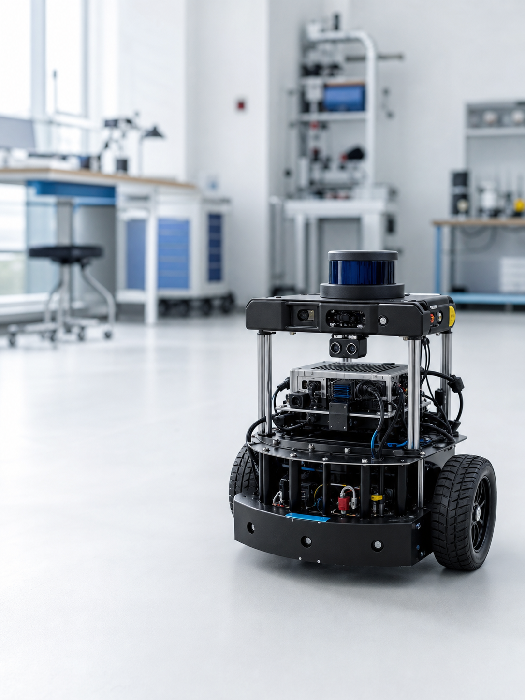
山东大学 · 计算机科学与技术学院
2026
机器人工程实践
课程说明与学习路线
移动机器人实验 · ROS2 开发平台 · 综合项目实践
1 学分 | 16 课堂学时 | 1–8 周课堂 | 2–17 周实验
Notes:
[Sources]
- 课程大纲.docx
- 教师提供的周次与实验安排
- ImageGen：移动机器人教学实验室场景，生成于本项目

Slide 2
机器人工程实践
课程目标是形成完整的移动机器人系统开发能力
课程围绕机器人感知、定位、规划、控制与实验评估的完整流程组织。
环境感知
定位建图
路径规划
运动控制
实验评估
主要实验平台：移动机器人
围绕 ROS2、Gazebo、RViz、激光雷达、IMU、SLAM、Nav2、视觉与系统集成展开。
02
Notes:
[Sources]
- 课程大纲.docx：课程描述、教学目标与课程特色
- ros2/PPT课件/ 文件夹

Slide 3
机器人工程实践
课程内容覆盖从基础到集成的完整链条
01
02
03
基础与建模
运动与仿真
感知与导航
机器人系统概论
位姿与运动学基础
Ubuntu / ROS2 环境
Gazebo / RViz / TF
差速移动与里程计
路径规划与控制
激光雷达 / IMU
SLAM 建图与定位
Nav2 自主导航
扩展内容：OpenCV、YOLO、VLM、机械臂、多机器人协同与先进导航
03
Notes:
[Sources]
- 课程大纲.docx：第一章至第六章
- 01概论/、02ubuntu&虚拟机/、ros2/PPT课件/、08机器学习&YOLO&VLM/、先进导航/ 文件夹

Slide 4
课堂主线 · 1–8 周
第 1–4 周：机器人系统基础与开发环境
第 1 周
第 2 周
第 3 周
第 4 周
课程说明
机器人系统
移动机器人主线
Ubuntu 与 ROS2
环境搭建
LaTeX 入门
Node / Topic
Service / Launch
ROS2 编程
Gazebo / TF / RViz
机器人模型
运动控制
04
Notes:
[Sources]
- 课程大纲.docx：第一章、第二章
- 02ubuntu&虚拟机/ 与 ros2/PPT课件/第1–4章

Slide 5
课堂主线 · 1–8 周
第 5–8 周：感知、定位、导航与系统集成
第 5 周
第 6 周
第 7 周
第 8 周
里程计
激光雷达 / IMU
传感器数据
SLAM 建图
定位
地图质量分析
A* / Dijkstra
Nav2
路径与行为
OpenCV / YOLO
系统集成
项目启动
05
Notes:
[Sources]
- 课程大纲.docx：第三章至第六章
- ros2/PPT课件/第5–12章
- 08机器学习&YOLO&VLM/8.ROS+机器学习课程.pdf

Slide 6
实验主线 · 2–17 周
第 2–17 周：实验训练与项目实践贯穿学期
第 2 周起开展连续实验，课堂教学结束后继续推进综合项目。
W2–4
W5–8
W9–12
W13–17
基础实验
感知与导航实验
系统集成训练
综合项目
环境、通信
仿真、运动控制
传感器、SLAM
定位、Nav2
视觉与智能模块
选题、方案、联调
实现、测试、迭代
演示、报告与答辩
各阶段均需保留可复现代码、实验记录与分析证据。
06
Notes:
[Sources]
- 教师提供的实验周次安排
- 课程大纲.docx：工程实践、综合项目与课程特色

Slide 7
作业分类与占比
每周作业分为实验报告与论文研读报告
实验报告 · 40%
论文研读报告 · 30%
对应指定实验周
记录环境、方法与参数
呈现结果、图表与异常
完成分析、反思与改进
对应指定阅读周
概括研究问题与主要贡献
分析方法、假设与实验依据
讨论局限、启示与可复现性
两类周作业合计占课程成绩 70%，具体任务清单按周发布。
07
Notes:
[Sources]
- 教师提供的每周作业形式

Slide 8
作业提交规范
所有书面作业使用 LaTeX 编写并提交 PDF
01
02
03
04
学习模板
组织证据
编译检查
提交 PDF
课堂讲解 LaTeX 基础
使用统一报告结构
公式、代码、图片、表格
写清实验条件与引用
无报错、无缺图
目录与交叉引用正确
每周按要求提交
保留源文件与原始数据
提交文件为 PDF；源文件、代码与原始数据应妥善保留。
08
Notes:
[Sources]
- 教师提供的 LaTeX 与 PDF 提交要求

Slide 9
考核方式
考核由两类周作业和期末项目构成
实验报告与论文研读报告合计 70%，期末课程项目占 30%。
40%
30%
30%
实验报告
论文研读报告
期末课程项目
实验完成度
结果与分析
报告质量
文献理解
证据分析
批判性讨论
系统实现
测试证据
展示与报告
09
Notes:
[Sources]
- 教师本轮修订要求：提高实验报告与论文研读报告占比
- 课程大纲.docx：原考核结构作为课程背景参考

Slide 10
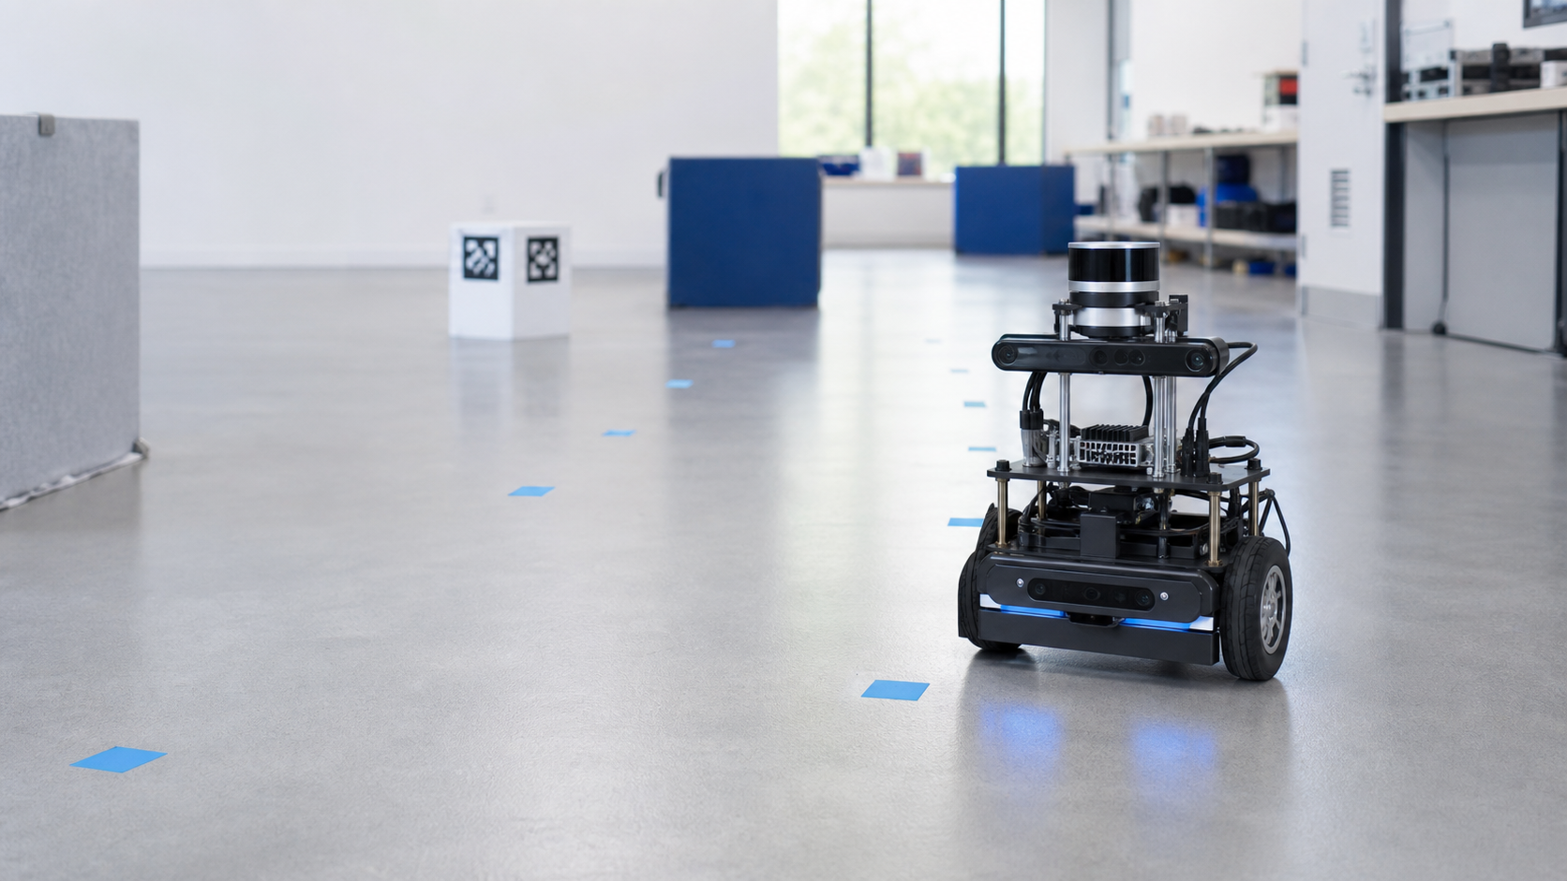
课程项目 · 30%
期末项目综合检验移动机器人系统开发能力
项目成果应同时呈现系统实现、实验验证与技术表达。
01
任务定义
场景、目标、约束与评价指标
02
系统实现
代码、配置与感知—规划—控制链路
03
实验验证
测试方案、数据、失败案例与迭代
04
成果表达
现场演示、答辩与 LaTeX 项目报告
参考方向：智能巡检、自动导航、视觉目标跟踪、多机器人协同
10
Notes:
[Sources]
- 课程大纲.docx：第六章机器人综合实践及项目示例
- 教师提供的期末项目要求
- ImageGen：移动机器人室内自主导航实验场景，生成于本项目

Slide 11
学习方式
每周任务按照统一流程完成
课前
课堂 / 实验
课后
提交
阅读任务说明
准备环境与材料
完成关键步骤
记录参数、现象与异常
整理证据
分析原因、对照资料
LaTeX 编写
导出并检查 PDF
作业评价关注可复现性、证据完整性与分析质量。
11
Notes:
[Sources]
- 教师提供的每周作业与 LaTeX/PDF 要求

Slide 12
第一周完成课程与工具准备
从第 2 周起
开始实验
为第 2–17 周的实验与项目实践建立统一环境。
01
确认课程平台、提交入口与截止时间
02
准备 Ubuntu / ROS2 开发环境
03
配置 LaTeX 并成功导出一份 PDF
04
阅读课程要求，开始记录自己的实验日志
机器人工程实践
12
Notes:
[Sources]
- 课程大纲.docx
- 教师提供的课程安排与提交要求

